Slide 1
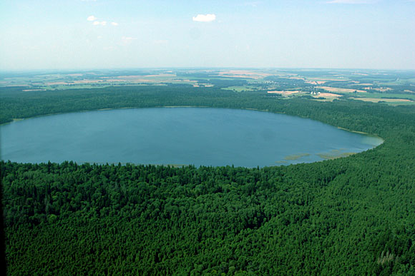
Добро пожаловать
на Новогрудчину

Slide 2
Республика Беларусь
Новогрудский район

Slide 3
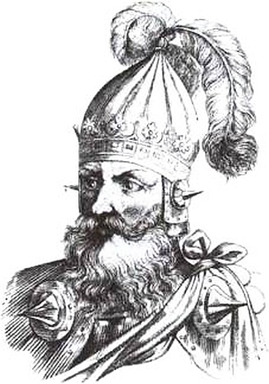
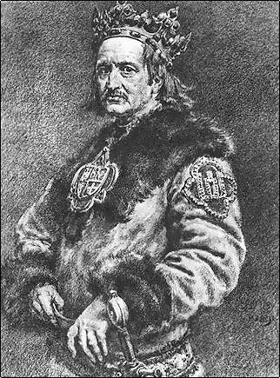
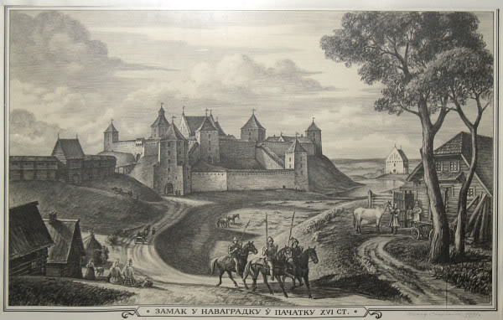
МИНДОВГ
(1195-1263)
ЯГАЙЛО (1362-1434)

Slide 4
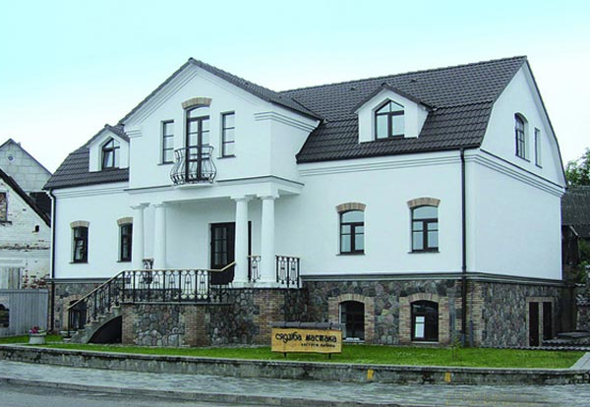
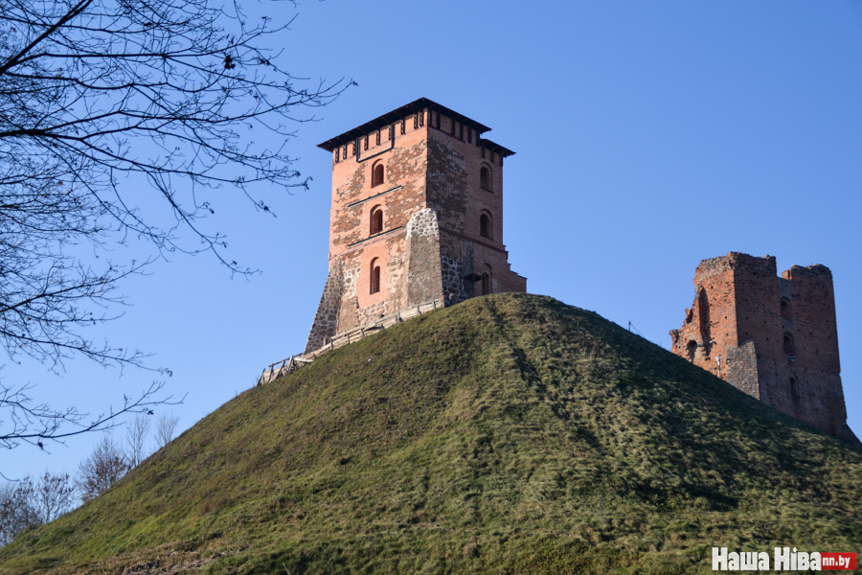
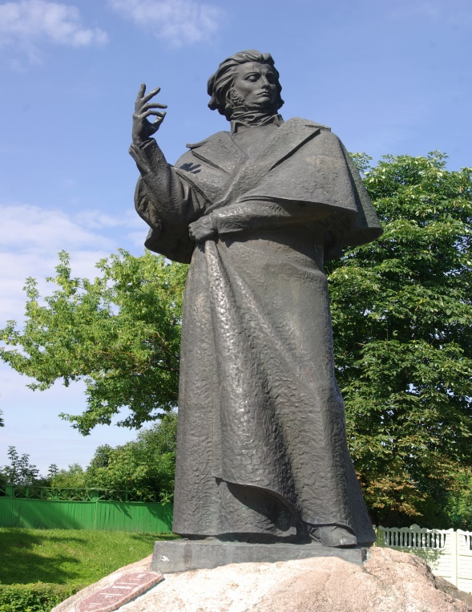
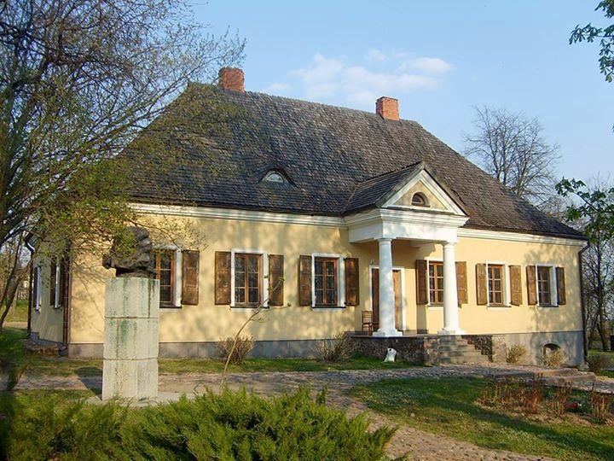
Картинная галерея
Замковая гора
Дом-музей А. Мицкевича
Памятник
А.Мицкевичу

Slide 5
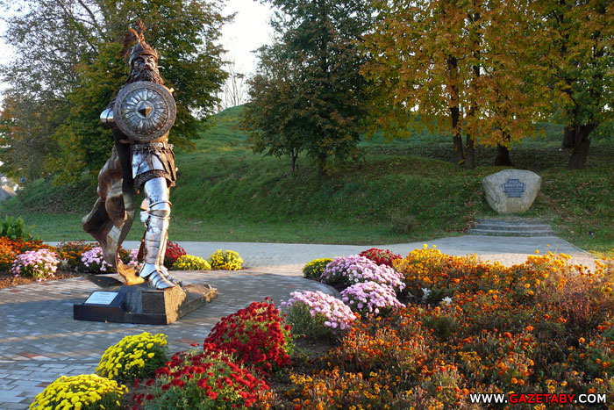
Курган Миндовга

Slide 6
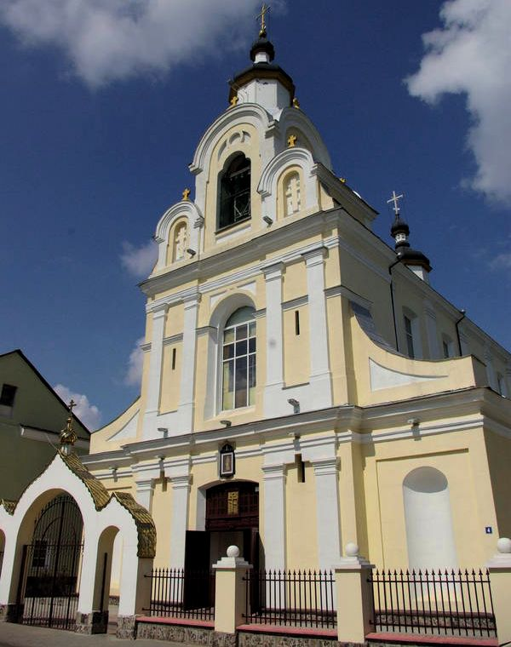
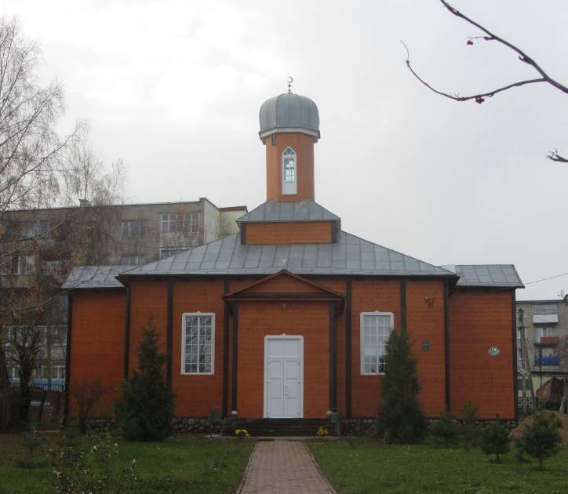
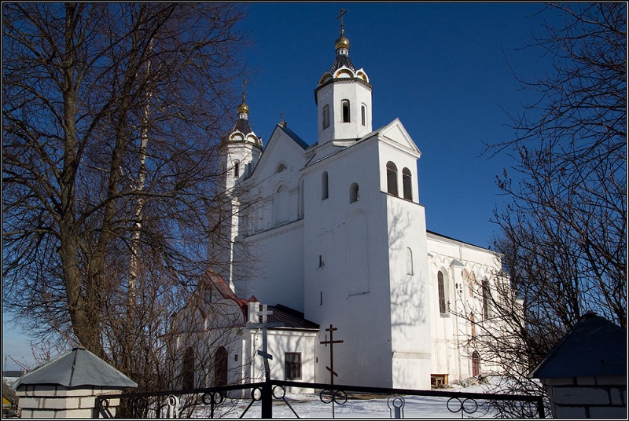
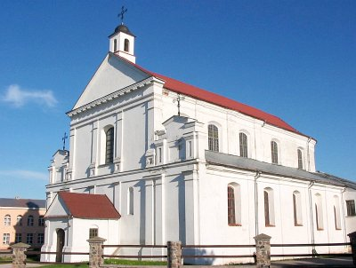
Церковь св. Николая
Мечеть
Костел Михаила Архангела
Церковь св. Бориса и Глеба

Slide 7
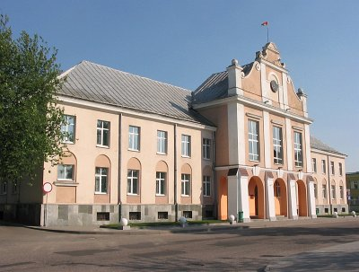
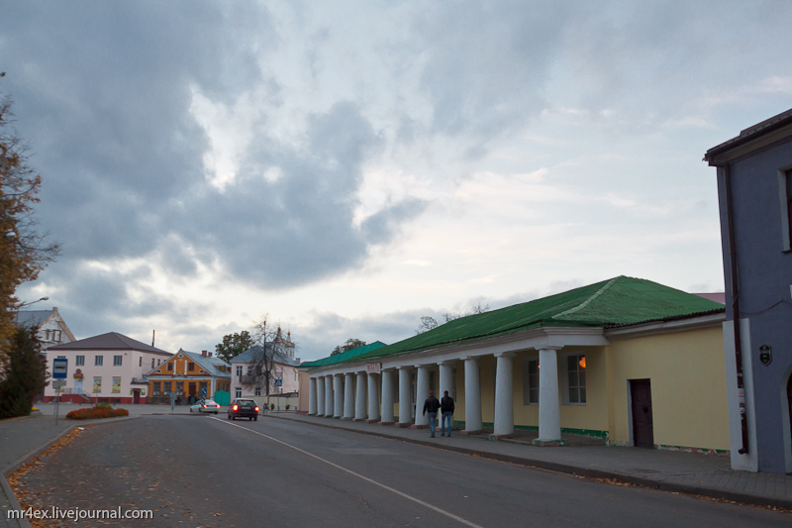
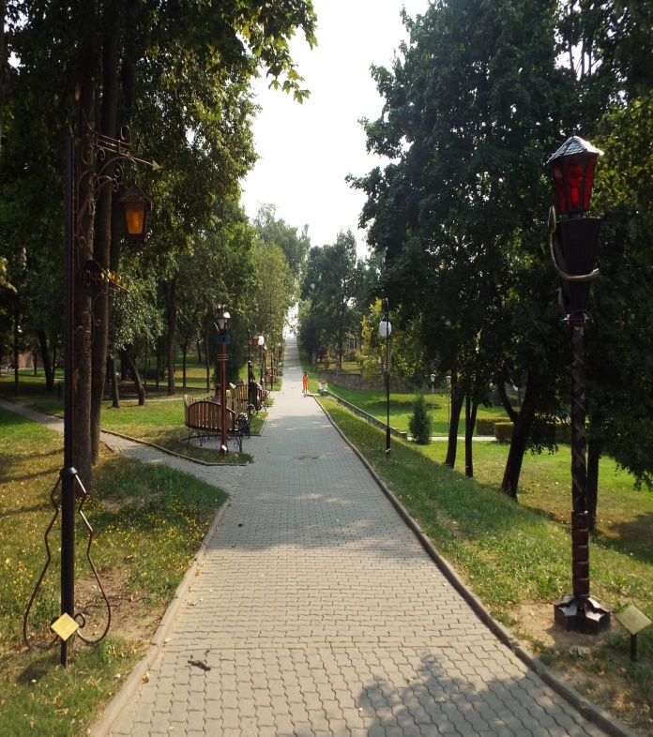
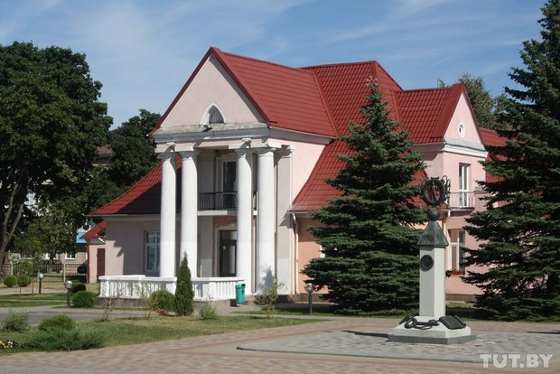
Воеводство
Торговые ряды
нач. 19 в.
Аллея фонарей
Дом воеводы

Slide 8
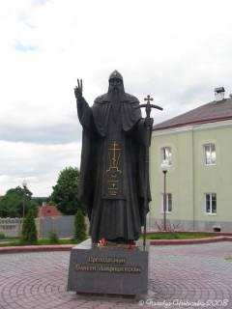
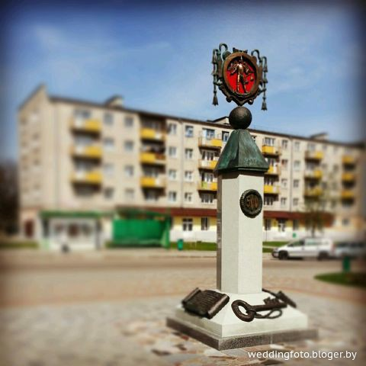
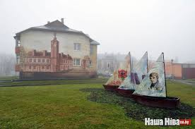
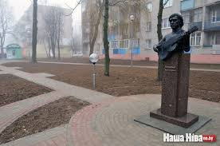

Slide 9
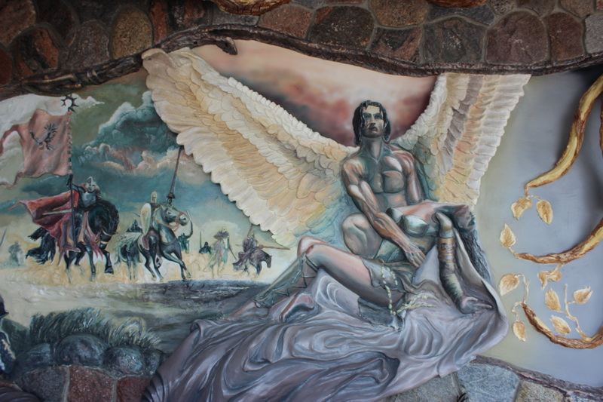
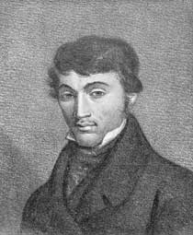
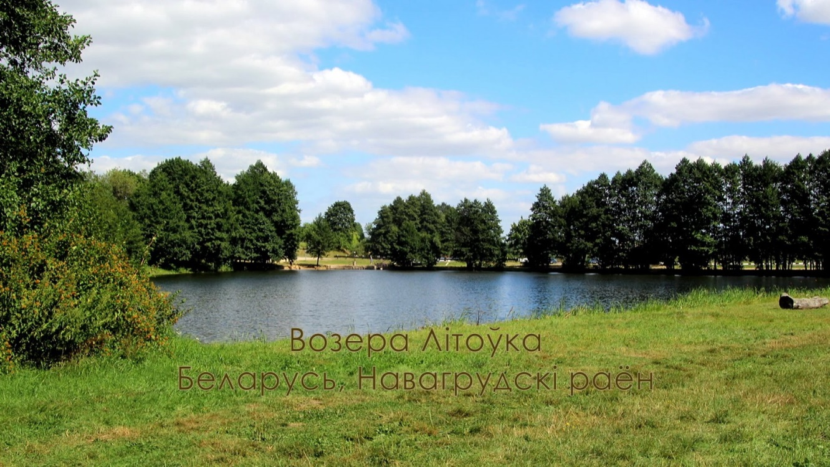
АДАМ МИЦКЕВИЧ

Slide 10
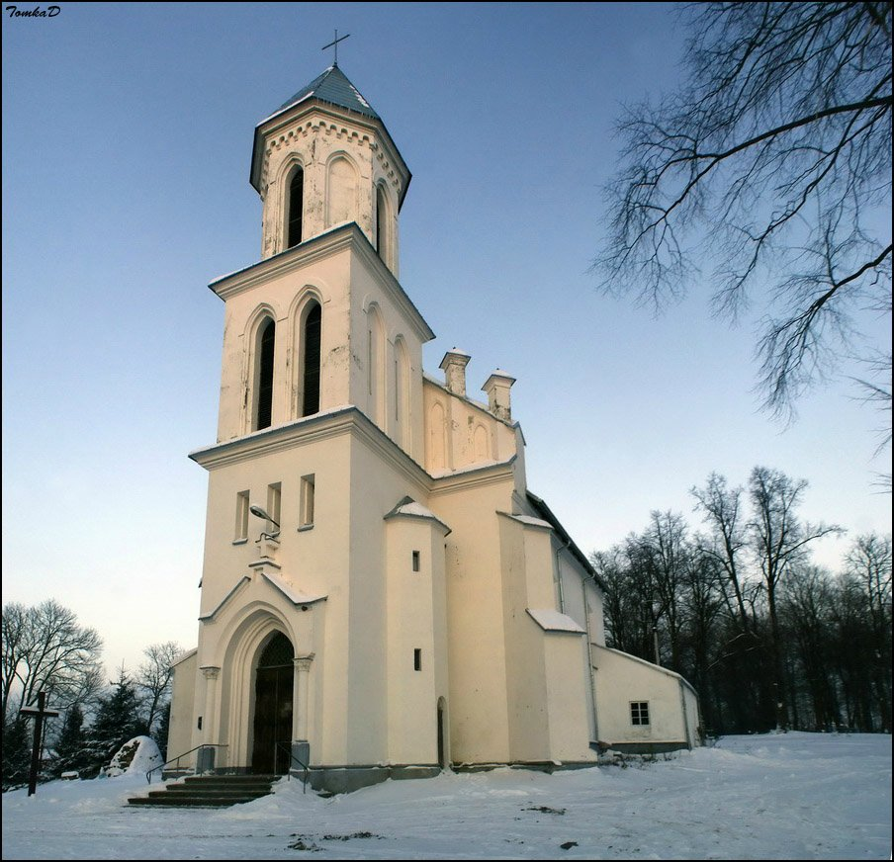
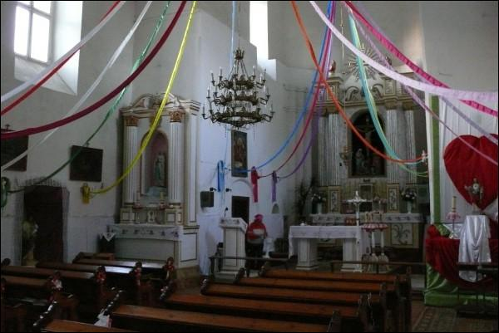
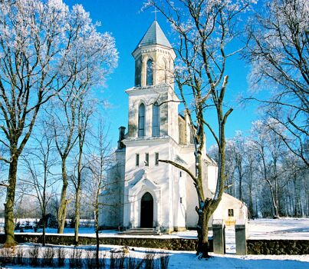
Вселюб
Костел св. Казимира
1 пол. 15 в.

Slide 11
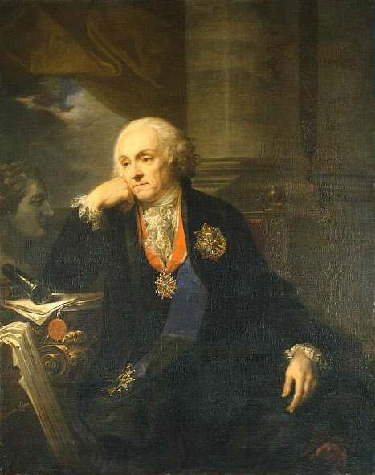
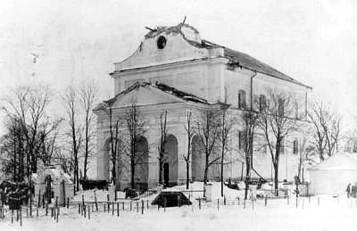
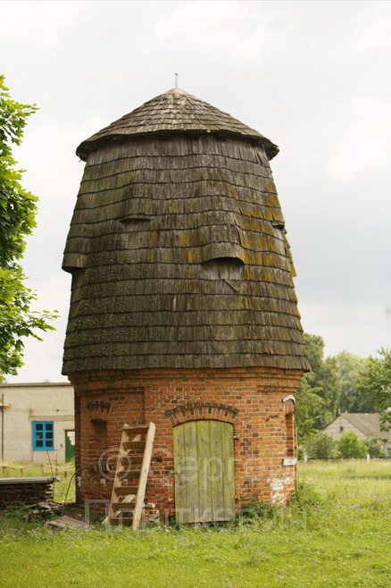
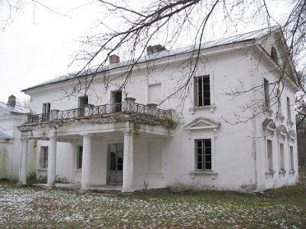
Церковь св. Дмитрия Солунского 1770-1776 гг.
Иоахим Хрептович
Библиотека к. 18 в.
Коптильня

Slide 12
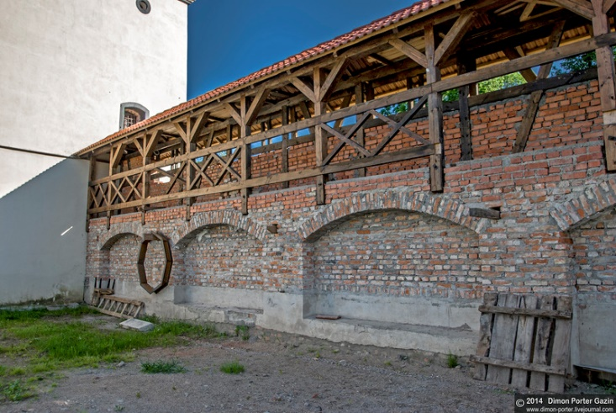
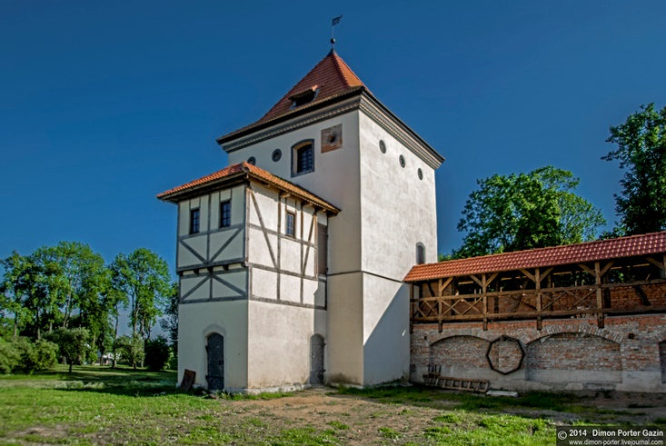
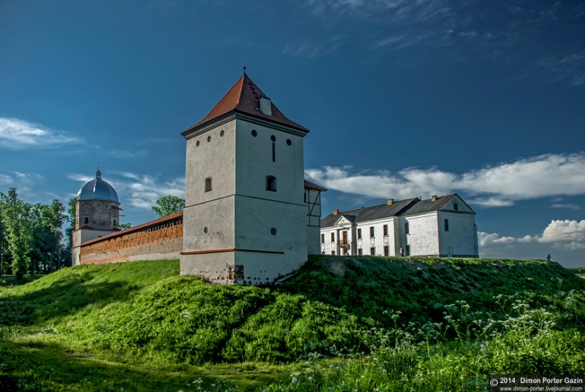

Slide 13
Лавришевский мужской монастырь

Slide 14
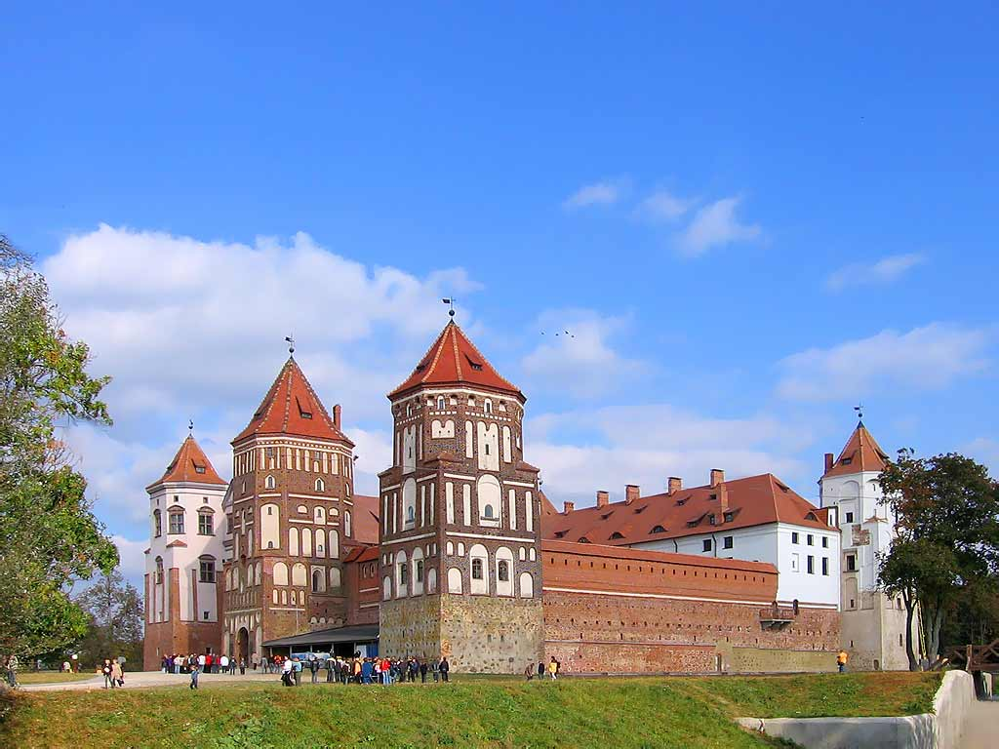
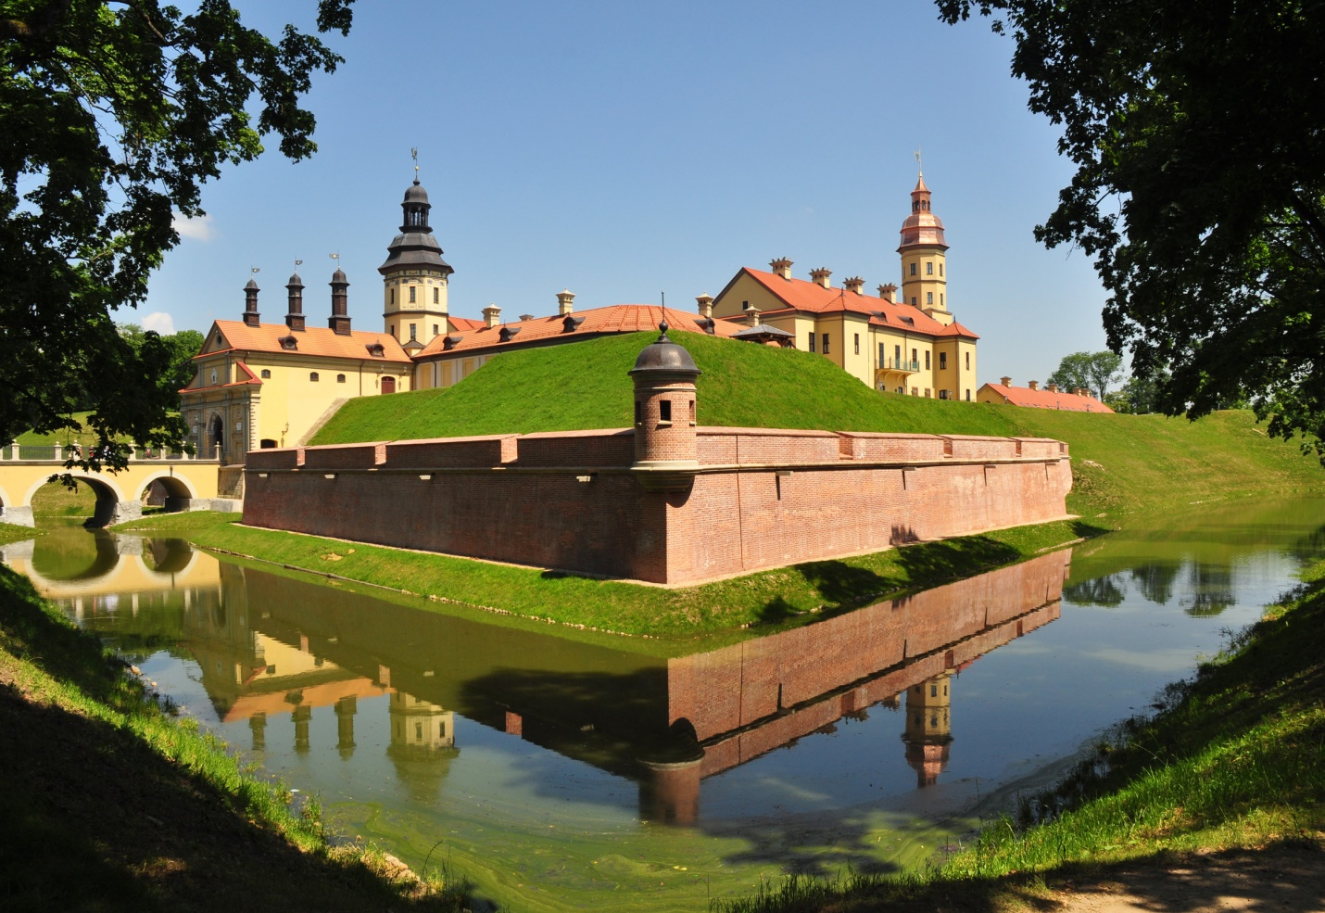

Slide 15
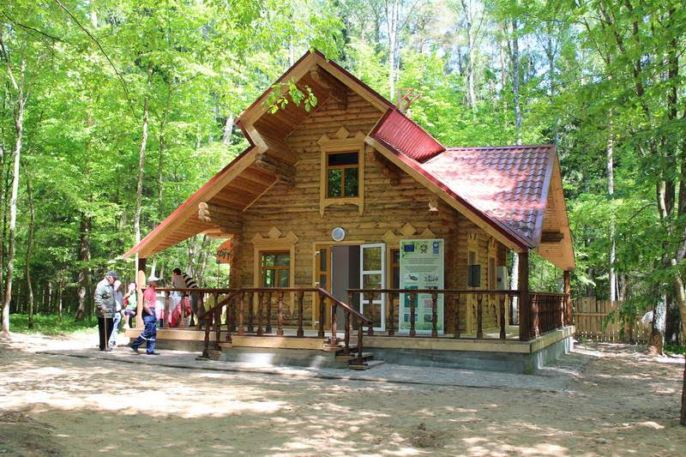
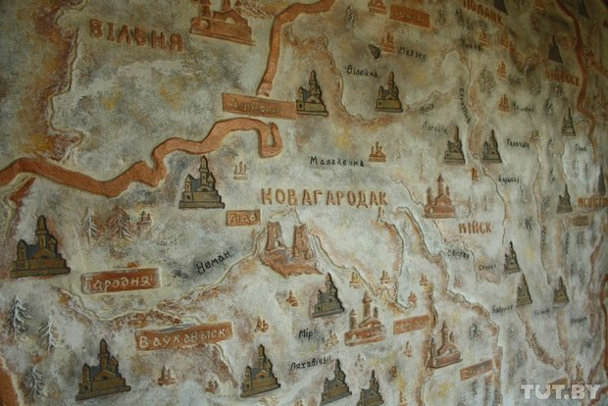
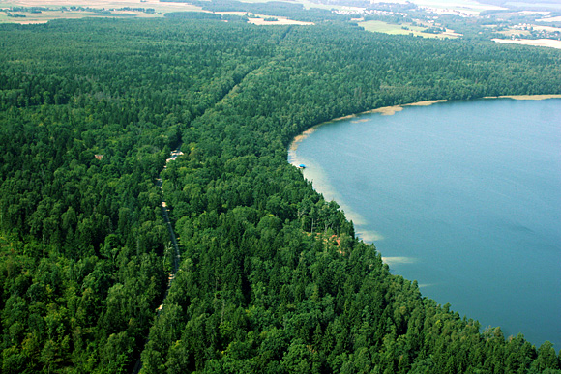
Эколого-развлекательный центр
Озеро Свитязь

Slide 16
Новогрудок-Тур
Республика Беларусь, Гродненская обл., г. Новогрудок, пл. Ленина 4, +375159722257, GSM+375291176439 (Кривопуст Антон Дмитриевич) navagrudak@mail.ru ;
NAVAGRUDAK-FIRM@yandex.ru
www.novotur.by
Детский отдых
- прием в Беларуси, экскурсии, анимации
- охота, рыбалка
- агротуризм
- экотуризм
- благотворительный туризм

Slide 17
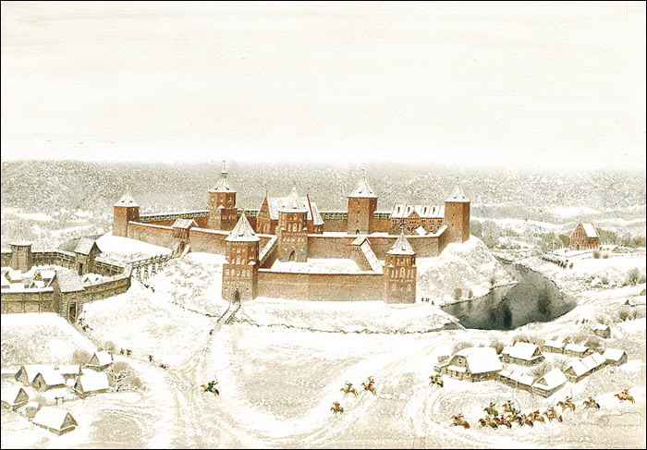
VIA EST VITA

